Slide 1
AKS-Bestands-bearbeitung
Aktionen Leben Privat 2024
Aktionsnummer 22801
Vertriebs-Info
Neu: - priorisierte Handlungsoptionen mit klarer Adressierung!
- Abschluss über Neuvertrag, rechnen Sie Ihre Angebote direkt!
© Allianz 20XX
M-MKK-MK-VAB
April 2024

Slide 2
4 gute Gründe, warum die Aktion
Ihnen weiterhilft
Erhöhung in Neuvertrag möglich!​ ​ Wir bieten in der Aktion 2024 erstmals erweiterte Möglichkeiten für den Abschluss in einen Neuvertrag! Nutzen Sie diese, um direkt ein Angebot für Ihre Kunden zu berechnen (siehe dazu Seite 5/6).
Die neuen Handlungsoptionen ​
​
Nutzen Sie die neuen Handlungsoptionen zur gezielten und vereinfachte Themenansprache. In den Infoblättern zur Handlungsoption finden Sie alle Informationen, um schnell und gezielt Ihre Kunden zu bearbeiten.
1
2
Perfekter Anspracheanlass​ ​ Nutzen Sie die AKS-Bestandsbearbeitung, um gemeinsam mit Ihren Kunden die bestehende Versorgung an die aktuellen Lebensumstände anzupassen.
OHNE ​ Gesundheitsprüfung ​
​
In den ersten 5 Jahren nach Abschluss ganz ohne Anlass oder mit einer Vielzahl von weiteren Anlässen wie z.B. Heirat, Geburt eines Kindes etc. sorgen dafür, die Absicherung Ihrer Kunden ohne Gesundheitsprüfung zu erhöhen.​
3
4

Slide 3
So punkten Sie im Kundengespräch
Schon im Gesprächseinstieg erzielen Sie Aufmerksamkeit und Zustimmung.
Unabhängige Instanzen wie z.B. Verbraucherzentralen empfehlen regelmäßigen BU-TÜV (Check)
Wann werden die besten Entscheidungen getroffen? Im Ernstfall oder deutlich davor?​
Ihr Vorteil: Erhöhungen in BU/DU/KSP-Bestandsverträgen sind vom VerstModG* nicht betroffen!​
Die Inflation treibt die Kosten in die Höhe. Wie wäre es, wenn Sie Ihre Arbeitskraftabsicherung ohne Weiteres anpassen könnten?​
Ich möchte Sie gerne an Ihr vertragliches Recht erinnern, die BU-Rente anzupassen!
Wie sehr hat sich der Bedarf eines regelmäßigen Einkommens für den Fall der Fälle verändert?
* Versicherungsteuer-Modernisierungs-Gesetz

Slide 4
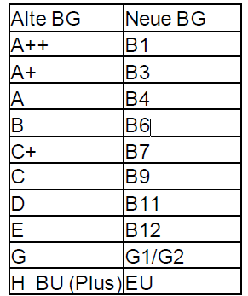
Erhöhung über Neu- oder Bestandsvertrag
Bezugsvertrag | Erhöhungsoption
SBV | Neuvertrag SBV oder BU Invest*
Altersvorsorge mit BUZ-R-Baustein | Neuvertrag EBV*
BU Invest | Neuvertrag BU Invest oder SBV*
BU-StartPolice | Neuvertrag BU-StartPolice oder SBV*
Beispiel für Handlungsoption 1:
Daten des Bezugsvertrag/Bestandsvertrag:
Mit voller Risikoprüfung
Zustande gekommen innerhalb der letzten 5 Jahre
Deshalb anlassunabhängige Erhöhungsoption vorhanden
Kfm. Angestellter (Berufsgruppe A)
Beruf unverändert, analog Bestandsvertrag
Berufsgruppe besser als im Bestandsvertrag
Bitte Übersetzungstabelle der Berufsgruppen beachten Erhöhung über Neuvertrag möglich
*Weiterhin sind Erhöhungen natürlich auch im Bestandsvertrag möglich
Bezugsvertrag | Erhöhungsoption
SBV | Neuvertrag SBV oder BU Invest*
Altersvorsorge mit BUZ-R-Baustein | Neuvertrag EBV*
BU Invest | Neuvertrag BU Invest oder SBV*
BU-StartPolice | Neuvertrag BU-StartPolice oder SBV*
ODER
Bezugsvertrag | Erhöhungsoption
EBV* | Erhöhung im EBV-Bestandsvertrag
Altersvorsorge mit BUZ-R-Baustein wurde bereits durch eine EBV erhöht | Bestandsvertrags-erhöhung im BUZ-R-Baustein
Analog siehe oben ABER 3) Kunde übt einen Beruf mit schlechterer Berufsgruppe aus
*Weiterhin sind Erhöhungen natürlich auch im Bestandsvertrag möglich
Erhöhung über Bestandsvertrag
*EBV ohne vollständige Gesundheitsprüfung oder verkürzter Gesundheitsprüfung kann nur anlassabhängig erhöht werden aber nicht anlassunabhängig.

Slide 5
Informationen zur Gesundheits- prüfung im Bestandsvertrag
Im Filterfeld "Art der GP" finden Sie den Status der Gesundheitsprüfung im Bestandsvertrag.
In bestimmten Konstellationen kann der Umfang der Gesundheitsprüfung nicht eindeutig zugeordnet werden. Diesen Status geben wir mit „bitte prüfen“ an. Daher ist es erforderlich, dass Sie in diesen Fällen eine Einzelfall-Prüfung über die Fachberatung Neuantrag oder die Betriebseinheiten vornehmen, damit keine Ablehnungen von Erhöhungen zustande kommt:
Ausprägung des Filters „Art der GP“ | Bemerkung
vollständige GP | An den Bestandsverträgen mit dieser Ausprägung wird über die Datenbanken eine vollständige Gesundheitsprüfung erkannt.
bitte prüfen: reduzierte GP | An den Verträgen mit dieser Ausprägung wird über die Datenbanken eine reduzierte Gesundheitsprüfung erkannt, eine Stichprobenprüfung mit Risikomanagement hat ergeben, dass bei vielen Verträgen eine vollständige GP vorliegt, mindestens aber eine reduzierte GP. Hier lohnt sich vor allem bei der anlassunabhängigen Erhöhungsoption eine Einzelfallprüfung.
bitte prüfen: GP unbekannt | An den Verträgen mit dieser Ausprägung ist über die Datenbanken keine valide Aussage zur Art der GP möglich, es werden Informationen zu einer GP erkannt, die aber nicht sicher eingeordnet werden können.
ohne GP | Zu Verträgen mit dieser Ausprägung ist über die Datenbanken keine GP erkennbar.

Slide 6
Priorisieren Sie Ihre Ansprache mit klareren Handlungsoptionen
Empfehlung für eine erfolgreiche Bestandsbearbeitung: Arbeiten Sie die Handlungsoptionen priorisiert ab!
Prio der Bearbeitung | Handlungsoption | Relevant für Produkte | Kunden erhalten Filterausprägung wenn: | Auswählbar über Filterfeld
1. | Anlassunabhängige Erhöhungsoption | BU/DU/KSP/ Bausteine | VP <40 Jahre ist, vollständige GP erkannt wird, Vertrag nicht beitragsfrei und Beginndatum jünger 5 Jahre ist | Erhöhung ohne GP
2. | Anlassabhängige Erhöhungsoption | BU/DU/KSP/ Bausteine | VP <50 Jahre¹ ist, Vertrag nicht beitragsfrei ist und vollständige oder verkürzte GP vorliegt | Erhöhung ohne GP
3. | Schüler-Klausel | BU/DU/ Bausteine | Kunde hat Schüler-Kennzeichen | Schüler/(Student)
4. | Beitragsüberprüfungsoption | BU/DU/KSP/ Bausteine | Vertrag ist nach Tarifgeneration 01/2020 | Beitragüberprüfungs-option (ab 2020)
5. | Anlassabhängige Option der BU: Student mit Aufnahme des ersten Jobs nach Studium (Verdopplung der BU-Rente) | BU/DU/ Bausteine | Kunde hat Studenten-Kennzeichen und anlassabhängige Erhöhungsoption | Schüler/(Student)
6. | Erhöhung der Rente mit erneuter GP | BU/DU/KSP/ Bausteine | geht immer, sofern Kunde Eintritts-alter noch nicht überschritten hat. | Keine Filterausprägung vorhanden
¹ab TG 1/2023 VP <50Jahre ist, ab TG 01/2012 bis 7/2022 VP < 45 Jahre ist, vor TG 7/2011 VP <40 Jahre ist

Slide 7
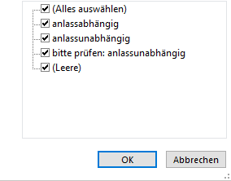
Handlungsoption 1 (HO1): Anlassunabhängige Erhöhungsoption
Die anlassunabhängige Erhöhungsoption ermöglicht eine Erhöhung des Vertrags in den ersten 5 Jahren nach Abschluss ohne erneute Gesundheitsprüfung
Kunden in der Option:
- VP ist max. 40 Jahre
- Vertrag nicht älter als 5 Jahre
- Vollständige GP vorhanden
- Vertrag ist nicht beitragsfrei
Anmerkungen zu den Filterausprägungen:
„anlassunabhängig“: Im Bestandsvertrag erfolgte eine vollständige GP „bitte prüfen: anlassunabhängig“: Der Umfang der GP im Bestandsvertrag kann nicht eindeutig bestimmt werden. Bitte prüfen Sie den Status (siehe hierzu Seite 6)
ACA:
Link an der Option
Infoblatt zur Option
Nutzen Sie die Spalte „Erhöhung ohne GP“ in der Excel zur Identifikation Ihrer Kunden mit der HO1:
In der Excel finden Sie rechts neben der Spalte zur Option einen Link zum Infoblatt
Mit einem Klick auf den Link öffnen Sie das Infoblatt, dort finden sie Summengrenzen und alle weiteren Informationen zum Vorgehen.
Klick!

Slide 8
Handlungsoption 2 (HO2): Anlassabhängige Erhöhungsoption
Die anlassabhängige Erhöhungsoption ermöglicht eine Erhöhung des Vertrags aufgrund besonderer Anlässe beim Kunden (z.B. Hauskauf, Heirat, Jobwechsel etc.) ohne erneute Gesundheitsprüfung
Kunden in der Option:
- VP ist max. 50 Jahre¹
- Vertrag ist nicht beitragsfrei
Anmerkungen zu den Filterausprägungen:
„anlassabhängig“: Im Bestandsvertrag wird eine vollständige oder verkürzte GP erkannt
ACA:
Link an der Option
Infoblatt zur Option
Nutzen Sie die Spalte „Erhöhung ohne GP“ in der Excel zur Identifikation Ihrer Kunden mit der HO2:
In der Excel finden Sie rechts neben der Spalte zur Option einen Link zum Infoblatt
Mit einem Klick auf den Link öffnen Sie das Infoblatt, dort finden sie Summengrenzen und alle weiteren Informationen zum Vorgehen.
Klick!
¹ab TG 1/2023 VP <50Jahre ist, ab TG 01/2012 bis 7/2022 VP < 45 Jahre ist, vor TG 7/2011 VP <40 Jahre ist

Slide 9
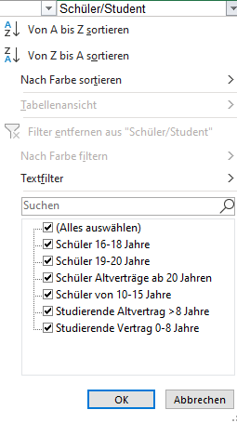
Handlungsoption 3 (HO3): Schülerklausel ab 08/1999¹ bis 12/2019
Schüler wurden bis 12/2019 nur gegen Erwerbsunfähigkeit versichert, können aber später (z. B. bei Ausbildung/Studium/Beruf) die Umstellung auf BU-Schutz beantragen.
Kunden in der Option:
- VP hat Schülerklausel
Anmerkungen zu den Filterausprägungen:
Im Filterfeld Schüler/Student finden sich rechtsstehende Ausprägungen. Hierüber ist eine ungefähre Abgrenzung der Schüler-Gruppen nach Ihrer Schulart möglich.
Filterausprägungen: Schü 10-15 J.
Schü 16-18 J.
Schü 19-20 J.
Schü ab 20 J.
ACA:
Link an der Option
Infoblatt zur Option
Nutzen Sie die Spalte „Schüler/Student“ in der Excel zur Identifikation Ihrer Kunden mit der HO3:
In der Excel finden Sie rechts neben der Spalte zur Option einen Link zum Infoblatt
Mit einem Klick auf den Link öffnen Sie das Infoblatt, dort finden sie alle weiteren Informationen zum Vorgehen.
Klick!

Slide 10
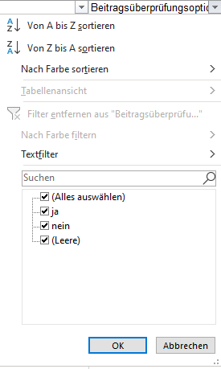
Handlungsoption 4 (HO4): Beitragsüberprüfungs-Option ab 2020
Bei Berufswechsel bzw. Wechsel der Schulform oder Aufnahme einer Ausbildung, eines Studiums oder einer Berufstätigkeit, kann die Berufsgruppe überprüft und ggf. verbessert werden.
Kunden in der Option:
- Verträge ab Tarifgeneration 01/2020 enthalten die Beitragsüberprüfungsoption
Anmerkungen zu den Filterausprägungen:
Nutzen Sie zusätzlich zum Filter Beitragsüberprüfungs-Option die Felder Schüler/Student oder Alter VP zum 01.07.2024 um weiter Unterscheidungen bei Schülern vorzunehmen. Weitere Infos finden Sie dazu im Infoblatt zur Handlungsoption 4
ACA:
Link an der Option
Infoblatt zur Option
Nutzen Sie die Spalte „Erhöhung ohne GP“ in der Excel zur Identifikation Ihrer Kunden mit der HO4:
In der Excel finden Sie rechts neben der Spalte zur Option einen Link zum Infoblatt
Mit einem Klick auf den Link öffnen Sie das Infoblatt, hier finden sie alle weiteren Informationen zum Vorgehen.
Klick!

Slide 11
Handlungsoption 5 (HO5): Studierende
Anlassabhängige Option der BU bei Studierenden: Verdopplung der BU-Rente mit Aufnahme des ersten Jobs nach dem Studium
Kunden in der Option:
- Kunde hat Studierenden-Kennzeichen
Anmerkungen zu den Filterausprägungen:
Es existieren zwei Ausprägungen zu Studierenden: 1. Verträge, die ein Studierenden-Kennzeichen haben und bis zu 8 Jahre alt sind 2. Verträge, die ein Studierenden-Kennzeichen haben und über 8 Jahre alt sind
ACA:
Link an der Option
Infoblatt zur Option
Nutzen Sie die Spalte „Erhöhung ohne GP“ in der Excel zur Identifikation Ihrer Kunden mit der HO5:
In der Excel finden Sie rechts neben der Spalte zur Option einen Link zum Infoblatt
Mit einem Klick auf den Link öffnen Sie das Infoblatt, hier finden sie alle weiteren Informationen zum Vorgehen.
Klick!

Slide 12
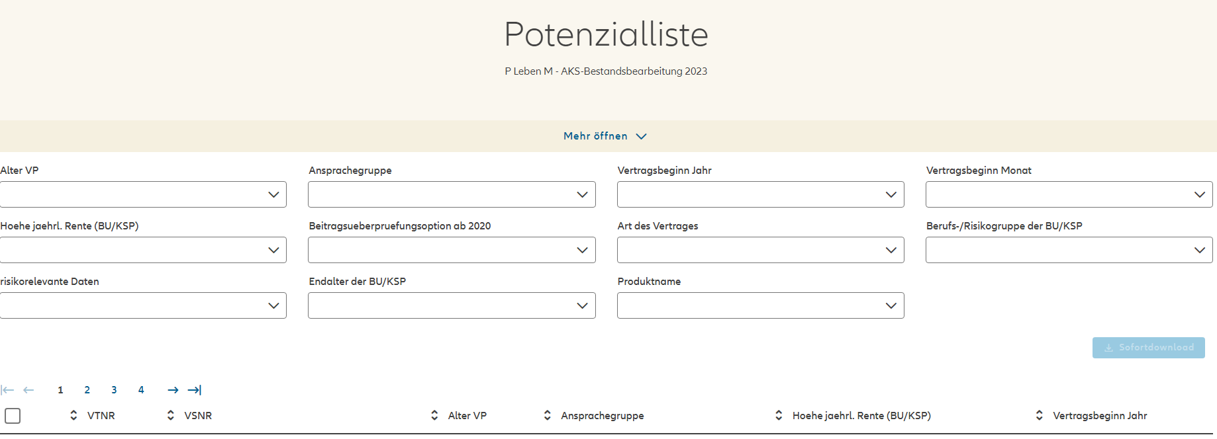
ACA: Sortierfelder
Sortierfelder nutzen (1/1)
Schritt 1: Sortierfelder nutzen
Erläuterungen: Sortierfelder, Infozeile, Infobutton
Alter der VP bis einschl. 18 Jahre, 19-27 Jahre, 28-30 Jahre, 31-39 Jahre, 40-45 Jahre, >45 Jahre
Schüler/Student Schüler 10-15 Jahre, Schüler 16–18 Jahre, Schüler 19-20 Jahre, Altverträge Schüler > 20 Jahre, Vertragsalter Student 3-8 Jahre, Vertragsalter Student > 8 Jahre
Vertragsbeginn Jahr vor 2019, 2019, 2020… 2024
Produktname
BSR-Riester, BU-BasisRente, BU-EBV, BU-EU-Police, BU-Kapitalv., BU-KinderPol., BU-PrivatRente, BU-RLV, BU-SBV, BU-SJL, BU-StartPaket, BU-StartPolice, BU-bAV, DU-BasisRente, DU-SBV, KSP
Alter VP zum 01.07.2024
Schüler/Student
Vertragsbeginn Jahr
Produktname
Erhöhung ohne GP
Beitragsüberprüfungsoption ab 2020
Risikorelevante Daten
Art der GP
Endalter BU/KSP
Höhe Jährliche Rente
Vertragsbeginn Monat
Berufs-Risikogruppe der BU/KSP
Alter VP zum 01.07.2024
Schüler/Student
Vertragsbeginn Jahr
Produktname
Sie können die Felder bis sowohl sortieren als auch zusätzlich filtern.
Weitere Informationen zu den Filterfelder entnehmen Sie bitte der folgenden Seite.
Wichtiger Hinweis:

Slide 13
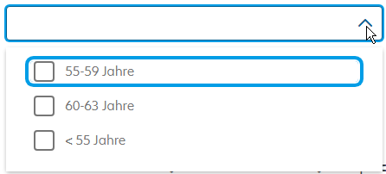
ACA: Filterfelder
Filterfelder nutzen (1/2)
Schritt 1: Wählen Sie einen Filter aus (Beispiel „Alter VP zum 01.07.2024“)
Erläuterungen: Filterfelder
Alter der VP bis einschl. 18 Jahre, 19-27 Jahre, 28-30 Jahre, 31-39 Jahre, 40-45 Jahre, >45 Jahre
Schüler/Student Schüler 10-15 Jahre, Schüler 16–18 Jahre
Schüler 19-20 Jahre, Altverträge Schüler >20 Jahre, Vertragsalter Student 3-8 Jahre, Vertragsalter Student >8 Jahre
Vertragsbeginn Jahr vor 2019, 2019, 2020… 2024
Produktname
BSR-Riester, BU-BasisRente, BU-EBV, BU-EU-Police, BU-Kapitalv., BU-KinderPol., BU-PrivatRente, BU-RLV, BU-SBV, BU-SJL, BU-StartPaket, BU-StartPolice, BU-bAV, DU-BasisRente, DU-SBV, KSP
Erhöhung ohne GP
anlassunabhängig, anlassabhängig, zu prüfen: anlassunabhängig, zu prüfen: anlassabhängig
Beitragsüberprüfungsoption ab 2020 ja/nein
Kunden zur Aktion P Leben - AKS-Bestandsbearbeitung 2024
Risk.rel. Daten
ja/nein Art der GP
vollständige GP, bitte prüfen: reduzierte GP, bitte prüfen: GP unbekannt, ohne GP
Endalter der BU/KSP
Filtermöglichkeit: Clusterung <55 Jahre, 55-59 Jahre, 60-63 Jahre
Höhe jährliche Rente <3.000 EUR, 3.000-5.999 EUR, 6.000-8.999 EUR, 9.000-11.999 EUR, 12.000-17.999 EUR, 18.000-23.999 EUR, 24.000-35.999 EUR, 36.000-47.999 EUR, >=48.000 EUR
Vertragsbeginn Monat
nach Monaten
Berufs-/Risikogruppe der BU/KSP Filtermöglichkeit: A+, A, B, C+, C, D, E, F, G, H etc.
Alter VP zum 01.07.2024
Schüler/Student
Vertragsbeginn Jahr
Produktname
Erhöhung ohne GP
Beitragsüberprüfungsoption ab 2020
Risikorelevante Daten
Art der GP
Endalter BU/KSP
Höhe Jährliche Rente
Vertragsbeginn Monat
Berufs-Risikogruppe der BU/KSP
Schritt 2: Filterausprägung(en) wählen
Alter VP zum 01.07.2024
Schüler/Student
Vertragsbeginn Jahr
Produktname
Erhöhung ohne GP
Beitragsüberprüfungsoption ab 2020
Risikorelevante Daten
Art der GP
Endalter BU/KSP
Höhe Jährliche Rente
Vertragsbeginn Monat
Berufs-Risikogruppe der BU/KSP

Slide 14
Worauf warten sie noch? Alles startklar für ihren Erfolg!
Viel Erfolg mit der AKS-Bestandsbearbeitung!
Alle Kunden sind zum Aktionsstart m ACA erfasst. Sie brauchen nur noch loszulegen und Termine vereinbaren.
Weitere Informationen für Ihre Aktionsbearbeitung & Kundenansprache:
Informationen im ACA
Aktionsinfos im Maklerportal
Produktseiten im Maklerportal
Musterbriefe zur eigenen Kundenansprache
Vielfältige Informationen zur Zielgruppe, Aktionsbearbeitung sowie den Sortierkriterien für Ihre Priorisierungen
→ Link
Unterstützende Unterlagen wie
Vertriebsinfo zur Aktion
Bedienungsanleitung zur BU-Bestandsbearbeitung
Formulare und Verkaufshelfer
→ Link
Alle Produkt-Informationen zur Arbeitskraftsicherung auf einen Blick
→ Link
Im Maklerportal stehen zwei Musterbriefe (für Erhöhung mit und ohne Gesundheitsprüfung)
→ Link

Slide 15
Informationen zum Datenschutz
Briefe an Bestandskunden mit werblichem Inhalt erfordern keine explizite Einwilligung des Kunden. Jedoch können Kunden auch Werbung widersprechen. Ein solcher Widerspruch führt zum Ausschluss bei künftigen Werbeaktionen. Kunden, die bei uns einen solchen Werbewiderspruch bereits vermerkt haben, werden aus der Aktion ausgeschlossen.
Werbewidersprüche, die Kunden Ihnen gegenüber aussprechen (z. B. als Reaktion auf das Anschreiben zu einer Aktion oder Ihrer Ansprache) bitte immer an werbewiderspruch@allianz.de senden, da nur so die Eintragung eines umfassenden Werbewiderspruchs sichergestellt ist.
Bitte prüfen Sie vor einer Kontaktaufnahme Ihres Kunden per Telefon oder per E-Mail immer, ob eine gültige Werbeeinwilligung des Kunden vorliegt oder ob er bei Ansprache über Brief eine Werbesperre hinterlegt hat.

